Slide 1
Patterns in Frontendtests

Slide 2
Used Patterns
  Page Object
  Loadable Component
  Dependency Injection
  Page Factory

Slide 3
Page Object Pattern
  entkoppelt Testcode von UI
    nur das PO sollte Details der Page kennen
  PO repräsentiert "Dienste" einer Page
  bietet API für
    alles was ein User sieht
    alles was ein User tun kann
  POs bilden Hierarchie die der Page-Hierarchie entspricht
    Komposition, keine Vererbung!
  http://code.google.com/p/selenium/wiki/PageObjects

Slide 4
Loadable Component Pattern
  Basisklasse für Page Objects
  konzentriert Boilerplate
    load()
    isLoaded()
    getBaseUrl() // base URL of component
    getDriver()
    getTitle()
    implicitlyWait()
    ...
  alle POs erben von dieser Klasse
  http://code.google.com/p/selenium/wiki/LoadableComponent

Slide 5
Example
  Platform (http://www.kwick.de)
    Logged In
      Email lesen
      Email senden
      ...
    Mitglieder suchen
    ...

Slide 6
Example
class PlatformPage ﻿extends LoadableComponent {
PlatformPage(URI uri) { ... }
}
class AuthPage extends LoadableComponent {
AuthPage(PlatformPage parent) { ... }
}
class SendEmailPage extends LoadableComponent {
SendEmailPage(AuthPage parent) { ... }
}

Slide 7
Example *mäh* BLOATED!1elf
class SendEmailPageTest {
private SendEmailPage sut;
@BeforeClass public static preparePage() {
PlatformPage platform =
new PlatformPage(new URI("http://www...."));
AuthPage auth = new AuthPage(platform);
sut = new SendEmailPage(auth);
}
@Test public void sendAnEmail() {
sut.setSubject("Hello");
...
}
}

Slide 8
Example w/ Guice DI
class SendEmailPageTest {
private SendEmailPage sendEmailPage
@BeforeClass public static preparePage() {
sendEmailPage =
PageFactory.create(SendEmailPage.class);
}
@Test public void sendAnEmail() {
...
}
}

Slide 9
Example w/ Guice DI
class PlatformPage ﻿extends LoadableComponent {
@Inject
PlatformPage(URI uri) { ... }
}
class AuthPage extends LoadableComponent {
@Inject
AuthenticatedPage(PlatformPage parent) { ... }
}
class SendEmailPage extends LoadableComponent{
@Inject
SendEmailPage(AuthPage parent) { ... }
}

Slide 10
Page Module (Guice DI)
  konfiguriert die Abhängigkeiten für Guice (DI)
  überall wo ein @Inject dran steht agiert Guice
  Guice baut für uns den kompletten Objektgraphen
  Besipiele:
    bind(WebDriver.class).to(FirefoxDriver.class);
    bild(Type.class).toInstance(anObjectOfType);
    @Provide WebDriver provideDriver() { ... }

Slide 11
Example
class SendEmailPageTest {
private SendEmailPage sendEmailPage
@BeforeClass public static preparePage() { ... }
@Test public void sendAnEmail() {
// NO selectors or IDs, NO knowledge of UI!
sendEmailPage.setSubject("Hello");
sendEmailPage.setBody("...");
...
sendEmailPage.submit();
assertTrue(sendEmailPage.isSubmitSuccessful());
...
}
}

Slide 12
Page Facotry
  initialisiert Page Module
  initialisiert Guice Injector mit Page Module
  erzeugt PageObjects mit allen Abhängigkeiten
  initialisiert "automagische" WebElements des POs

Slide 13
"automagische" WebElements
class SendEmailPage extends LoadableComponent{
WebElement submit; // id or name
@FindBy(css = "a.cancelLink") WebElement cancel;
@Inject
SendEmailPage(AuthPage parent) { ... }
public void setSubject(String subject) { ... }
}

Slide 14
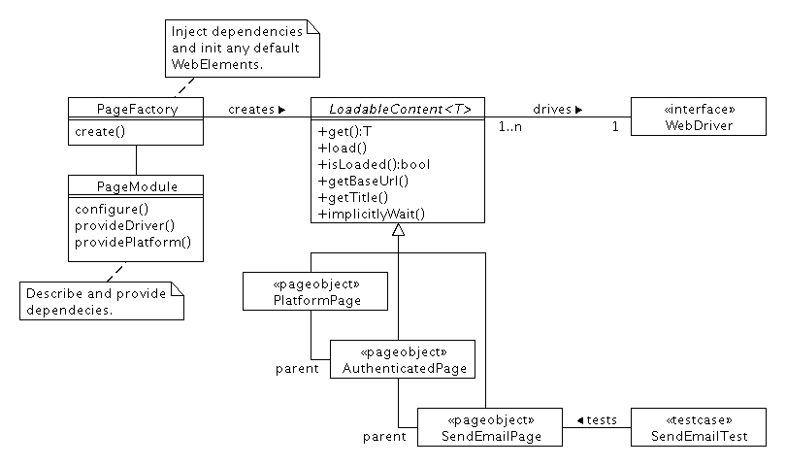
Big Picture

